Slide 1

CAPAIAN RENCANA AKSI
Nota Kesepahaman Bersama Percepatan Pengukuhan Kawasan Hutan Indonesia (NKB PPKHI)
BADAN INFORMASI GEOSPASIAL
TAHUN 2013-2015
(B03 – B36)

Slide 2
I. Implementasi Rencana Aksi Tahun 2013
(B03-B12)

Slide 3
Hasil Evaluasi Implementasi Tahun 2013 (B03-B12)
(surat Ketua KPK No. B-356/01-15/02/2014)
NO | PENANGGUNG JAWAB | TOTAL UKURAN KEBERHASILAN | STATUS s.d B12
 |  |  | OPEN | % | CLOSED | %
1 | BIG | 123 | 50 | 40.65 | 73 | 59.35
2 | BPN | 14 | 9 | 64.29 | 5 | 35.71
3 | Kemen ESDM | 14 | 5 | 35.71 | 9 | 64.29
4 | Kemen LH | 13 | 4 | 30.77 | 9 | 69.23
5 | Kemen PU | 6 | 5 | 83.33 | 1 | 16.67
6 | Kemendagri | 17 | 8 | 47.06 | 9 | 52.94
7 | Kemenhut | 32 | 17 | 53.13 | 15 | 46.88
8 | KemenkumHAM | 11 | 11 | 100.00 | 0 | 0.00
9 | Kementan | 16 | 11 | 68.75 | 5 | 31.25
10 | Komnas HAM | 13 | 9 | 69.23 | 4 | 30.77
 | Total | 259 | 129 | 49.81 | 130 | 50.19

Slide 4
Rekapitulasi Implementasi Rencana Aksi di BIG tahun 2013
Terdiri atas 5 Kegiatan, 35 Target, 123 Sub Target (Ukuran Keberhasilan)
Kuantitas target/sub target terbanyak dibandingkan K/L lainnya
Capaian keberhasilan sebesar 59.35%, lebih tinggi dari rata-rata capaian nasional (50.19%)

Slide 5
Rincian Kegiatan 1
Harmonisasi Kebijakan dan Perundang-Undangan
A.3. RENAKSI #3. Menguatkan Alat-Alat Pengendalian dalam Pengelolaan Sumberdaya Alam
A.3.12. Membangun Basis Data dan Informasi Geospasial Terhadap Seluruh Perizinan Sektoral
Terdiri atas 2 target, 5 sub target
Capaian Kegiatan:
    Target-1: 3 sub target (2 closed, 1 open)
    Target-2: 2 sub target (1 closed, 1 open)
Output:
    Draf SOP Pembangunan Basisdata Geospasial Perizinan Sektoral Terintegrasi
    Surat Edaran Ka BIG Tentang Penegasan Penetapan IGT Perizinan Pemanfaatan Lahan Terintegrasi

Slide 6
Rincian Kegiatan 2
Penyelarasan Teknis dan Prosedur
B.1. RENAKSI #4. Meningkatkan Kualitas Peta Penunjukan Kawasan Hutan
B1.2. Berkoordinasi dengan LAPAN Membangun Mekanisme Pertukaran CSRT Antar-Pihak
Terdiri atas 1 target, 4 sub target
Capaian Kegiatan: 2 closed, 2 open
B1.3. BIG Mengkoordinasikan Pengadaan CSRT dengan Melibatkan LAPAN, Bappenas, Kemenkeu, dan Kemenhut
Terdiri atas 1 target, 3 sub target
Capaian Kegiatan: 2 closed, 1 open
B.1.4. BIG mengkoordinasikan kegiatan kajian untuk memformulasikan skala perpetaan operasional untuk seluruh kegiatan alokasi ruang termasuk dalam proses pengukuhan kawasan hutan
Terdiri atas 1 target, 4 sub target
Capaian Kegiatan: 3 closed, 1 open

Slide 7
Rincian Kegiatan 2 (lanjutan)
Output:
    Laporan kemajuan peningkatan kapasitas dan operasi sistem pengolahan data satelit penginderaan jauh resolusi tinggi (CSRT)
    Mekanisme pertukaran data CSRT pada tiap K/L
    Laporan hasil kajian formulasi skala perpetaan operasional untuk seluruh kegiatan alokasi ruang termasuk dalam proses pengukuhan kawasan hutan

Slide 8
Rincian Kegiatan 3
B.2.RENAKSI #5. Mengimplementasikan Kebijakan One Map
B.2.1. Menyempurnakan dan Melengkapi Peta RBI
Terdiri atas 1 target, 6 sub target
Capaian Kegiatan: 4 closed, 2 open
B.2.2. Mengimplementasikan Peta RBI Sebagai Peta Dasar Tunggal Sesuai Skala untuk Seluruh K/L
Terdiri atas 1 target, 3 sub target
Capaian Kegiatan: 0 closed, 3 open
B.2.3. Berkoordinasi dengan UKP4 untuk Menuntaskan Renaksi One Map
Terdiri atas 23 target, 87 sub target
Capaian Kegiatan: 57 closed, 30 open

Slide 9
Rincian Kegiatan 3 (lanjutan)
Output: seluruh komponen pendukung implementasi Kebijakan Satu Peta, meliputi:
  Peraturan perundang-undangan
  Informasi Geospasial Dasar
  Informasi Geospasial Tematik
  Infrastruktur Informasi Geospasial

Slide 10
Rincian Kegiatan 4
B.3.RENAKSI #6. Mengembangkan Integrasi IGT Sebagai Basis Inventarisasi Hutan
B.3.5. Pengintegrasian IGT untuk Mewujudkan One Map, termasuk Pengukuhan dan Penatagunaan Kawasan Hutan
Terdiri atas 2 target, 6 sub target
Capaian Kegiatan: 5 closed, 1 open
B.3.9. Mengkoordinasikan Sinkronisasi Penyelenggaraan IGT Nasional Melalui Perencanaan Satu Pintu dengan Melibatkan Bappenas
Terdiri atas 1 target, 6 sub target
Capaian Kegiatan: 0 closed, 6 open

Slide 11
Rincian Kegiatan 4 (lanjutan)
  Output:
  Tersedianya NSPK Pemetaan Biomasa skala 1: 250.000
  Tersedianya NSPK Pemetaan DAS
  Tersedianya NSPK Pemutakhiran Peta Sistem Lahan
  Tersedianya One Map DAS Pulau Jawa

Slide 12
Rincian Kegiatan 5
B.4.RENAKSI #7. Memastikan Tersedianya Informasi Kawasan Hutan Teraktual bagi Seluruh Pihak
B.4.2. BIG Menyediakan Portal untuk Menampilkan Peta Penunjukan Kawasan Hutan Secara Update
Terdiri atas 1 target, 3 sub target
Capaian Kegiatan: 0 closed, 3 open
Output: service aplikasi tematik SDA dari K/L terkait di Ina-Geoportal

Slide 13
II. Implementasi Rencana Aksi Tahun 2014
(B015-B24)

Slide 14
Hasil Evaluasi Implementasi Tahun 2014 (B15-B24)
(surat Plh. Deputi Bid. Pencegahan KPK No. B-1753/10-15/02/2015)
NO | PENANGGUNG JAWAB | TOTAL UKURAN KEBERHASILAN | STATUS s.d B12
 |  |  | OPEN | % | CLOSED | %
1 | BIG | 146 | 63 | 43.2 | 83 | 56.8
2 | BPN | 28 | 13 | 46.4 | 15 | 53.6
3 | Kemen ESDM | 24 | 8 | 33.3 | 16 | 66.7
4 | Kemen LH | 31 | 15 | 48.4 | 16 | 51.6
5 | Kemen PU | 16 | 11 | 68.8 | 5 | 31.3
6 | Kemendagri | 40 | 18 | 45.0 | 22 | 55.0
7 | Kemenhut | 85 | 41 | 48.2 | 44 | 51.8
8 | KemenkumHAM | 13 | 8 | 61.5 | 5 | 38.5
9 | Kementan | 26 | 17 | 65.4 | 9 | 34.6
10 | Komnas HAM | 22 | 13 | 59.1 | 9 | 40.9
 | Total | 431 | 207 | 48.0 | 224 | 52.0

Slide 15
Rekapitulasi Implementasi Rencana Aksi di BIG tahun 2013
Terdiri atas 5 Kegiatan, 35 Target, 146 Sub Target (Ukuran Keberhasilan)
Dibandingkan tahun 2013, kuantitas Kegiatan dan Target tetap, namun kuantitas sub target bertambah (dari 123 menjadi 146)
Kuantitas target/sub target masih terbanyak dibandingkan K/L lainnya
Capaian keberhasilan sebesar 56.8%, lebih tinggi dari rata-rata capaian nasional (52.0%)

Slide 16
Output-output Tambahan pada Tahun 2014
Sistem Informasi Geospasial Perizinan Pemanfaatan Lahan Terintegrasi pada Ina-Geoportal BIG
SK Pokja IGT Perijinan Sektoral
FGD dan uji coba hasil kajian formulasi skala perpetaan operasional untuk seluruh kegiatan alokasi ruang termasuk dalam proses pengukuhan kawasan hutan
One Map Penutup Lahan Pulau Jawa dan Bali skala 1: 25.000
One Map Morfometri Lahan Pulau Jawa Bali skala 1: 25.000
NSPK One Map Curah Hujan
Peta RBI skala 1:50.000 sebanyak 566 NLP di wilayah Pulau Sumatera
Dokumen Rencana Aksi Penyelenggaran IGT oleh K/L terkait Tahun 2015

Slide 17
III. Implementasi Rencana Aksi Tahun 2015
(B025-B36)

Slide 18
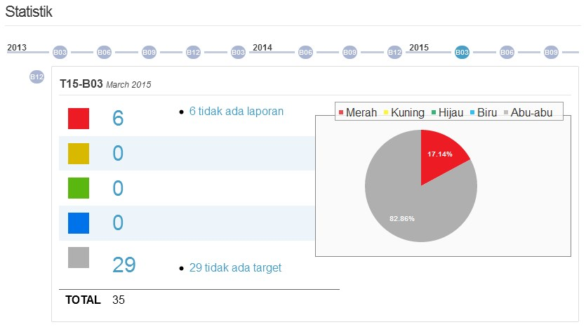
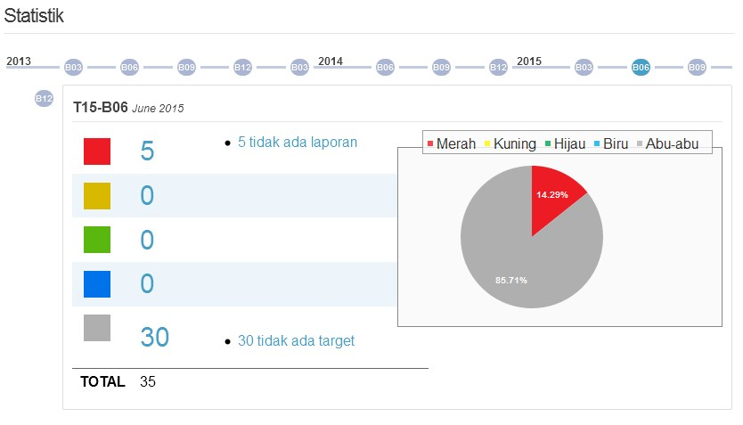
Kondisi Rencana Aksi NKB-PPKHI
Tahun 2015
Sub-target (ukuran keberhasilan) bertambah sebanyak 21 dibandingkan tahun 2014
Pelaporan tidak optimal, sistem aplikasi berubah. File data dukung tidak bisa diupload.
Capaian yang tergambar pada sistem aplikasi tidak maksimal (lihat contoh grafik)

Slide 19
Output-output Tambahan pada Tahun 2015
Pengembangan Pengoperasian Sistem Informasi Geospasial Perizinan Pemanfaatan Lahan Terintegrasi pada Ina-Geoportal secara berkelanjutan
Workshop Nasional menuju formulasi dan formalisasi skala perpetaan operasional untuk seluruh kegiatan alokasi ruang termasuk dalam proses pengukuhan kawasan hutan
Peta RBI skala 1:50.000 sebanyak 100 NLP di wilayah Pulau Kalimantan untuk siap digunakan sebagai peta dasar percepatan pengukuhan kawasan hutan Indonesia
One Map Penutup Lahan dan Morfometri Lahan skala 1: 50.000 Provinsi Lampung, Jambi, Sulawesi Barat, Sulawesi Tenggara, Bangka dan Belitung;
One Map Curah Hujan skala 1: 25.000 di Kab. Malang
Dokumen Rencana Aksi Penyelenggaran IGT oleh K/L terkait Tahun 2016

Slide 20
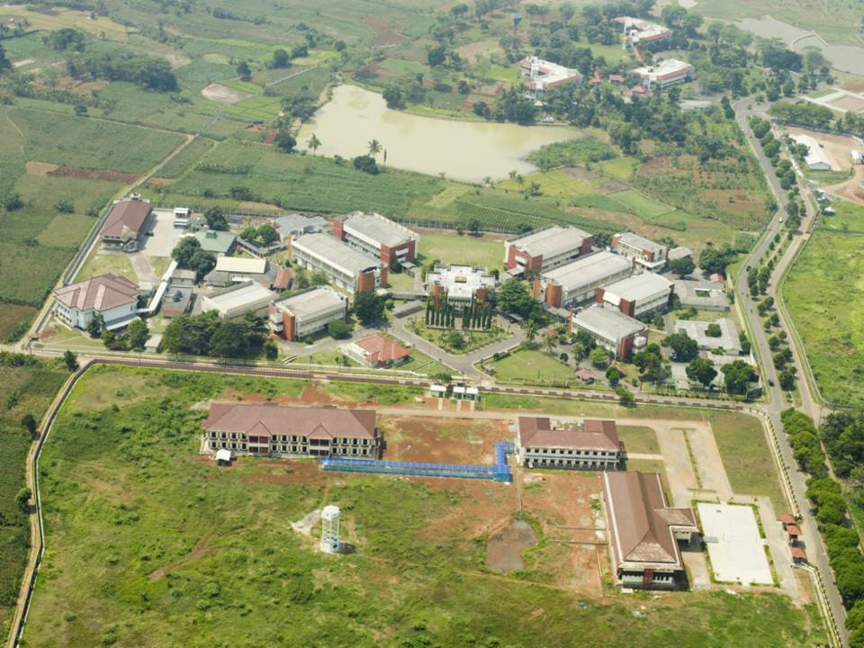
TERIMA KASIH
TERIMA KASIH
BADAN INFORMASI GEOSPASIAL
Jl. Jakarta-Bogor Km. 46, Cibinong 16911, Bogor
20

